Slide 1
基于状态的软件测试技术
有穷状态机(Finite State Machine, FSM)
基于FSM的测试
状态图
基于状态图的测试

Slide 2
有穷状态机（FSM）
Mealy机
  状态是被动的，输出和状态没有联系
Moore机
  状态是主动的，输出与变换没有联系

Slide 3
FSM
Mealy机
  6元组（S，I，O，δ，γ，s₀）
    S为有限状态集， s₀∈S为初始状态
    I为有限输入字符集
    O为有限输出字符集
    δ: S×I→S为状态转换函数
    γ: S×I→O为输出函数

Slide 4
FSM
示例
/显示欢迎屏
无效卡/显示欢迎屏，退卡
1. 空闲
有效卡/显示密码输入屏
PIN无效/
提示PIN无效, 显示欢迎屏
取消/显示欢迎屏
2. 等待PIN
PIN正确 / 显示业务选择屏
3. 事务选择
B₁
B₂
B₃
…
…
…
AMT的上层状态机

Slide 5
FSM
Moore机
  6元组（S，I，O，δ，γ，s₀），其中：
    S为有限状态集， s₀∈S为初始状态
    I为有限输入字符集
    O为有限输出字符集
    δ: S×I→S为状态转换函数
    γ: S→O为输出函数
Mealy机和Moore机可以相互转换

Slide 6
基于FSM的测试
经典测试方法
  T方法（Transition Tour）
  U方法（Unique Input/Output , UIO）
  D方法（ Distinguishing sequence）
  W方法（ Characterization set W）
假定有穷状态机是最小、强连通和完全的

Slide 7
基于FSM的测试
示例
B/λ
0
1
B/1
A/1
A/0
4
B/1
A/0
A/0
A/1
3
B/0
2
B/1

Slide 8
FSM
  FSM的故障模型
    设M_{s}和M_{i} 分别表示系统的规约模型和具体实现模型，测试的目的就是检测M_{s}和M_{i}的一致性。
    穷举测试不可行，主要针对可能的故障设计测试
    故障模型
迁移输出
a/0
a/1
a/0
a/0
s₀
s₀
s₀
迁移多余
s₀
a/1
s₂
b/0
b/0
a/0
b/0
b/0
状态缺失
M_{i}
a/0
迁移目标
a/0
迁移目标/多余状态
s₁
M_{s}
s₁
M_{i}
s₁
M_{i}
b/0
迁移缺失
b/0

Slide 9
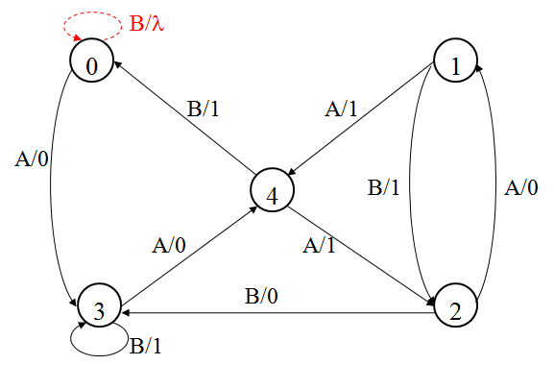
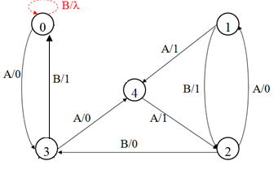
基于FSM的测试
T方法
    迁移回路法
    所有迁移被覆盖
    检错能力较差(迁移输出错误)
测试序列：B A B A B A A A A A A A B B
λ 0 1 0 1 0 0 1 0 1 1 0 1 1

Slide 10
基于FSM的测试
U方法
采用状态的UIO(Unique Input Output)序列检测迁移的目标状态
UIO序列
一个状态的UIO序列是能够唯一标识（区分）该状态的输入输出序列。
  给定FSM M= (S，I，O，δ，γ，s₀)，状态s_{i}∈S和输入序列y，输入输出序列y/γ(s_{i}, y)是s_{i}的UIO序列当且仅当∀s_{j}∈S, s_{i} ≠ s_{j}•γ(s_{i}, y) ≠ γ(s_{j}, y)

Slide 11
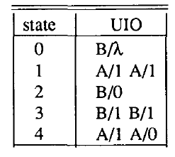
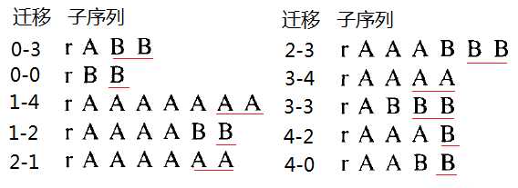
基于FSM的测试
U方法
  产生每个状态的UIO序列
  为每个迁移，产生测试子序列
  联合子序列，产生整个测试序列
UIO序列
测试序列：rAAAAAAA rAAAABB rAAABBB rAABB rABBBrBB

Slide 12
基于FSM的测试
UIO序列生成算法
  路径向量(Path Vector，PV)：一个路径向量是状态对的集合，PV = { (s₁, s₁’), (s₂, s₂’), …, (s_{k}, s_{k}’)}，在同一输入输出序列作用下，从状态s_{i}（i ∈ [1, k]）迁移到s_{i}’。
{(0, 0), (1, 1), (2, 2), (3, 3), (4, 4)}
A/0
A/1
B/0
B/1
B/λ
{(0, 3), (2, 1), (3, 4)}
{(1, 4), (4, 2)}
{(2, 3)}
{(1, 2), (3, 3), (4, 0)}
{(0, 0)}
A/0
A/1
B/1
A/0
A/1
A/0
B/0
B/1
B/0
B/1
{(0, 4)}
{(2, 4), (3, 2)}
{(0, 3), (2, 2), (3, 0)}
{(4, 1)}
{(1, 2)}
{(4, 3)}
{(1, 0)}
{(1, 3)}
{(3, 3)}
{(1, 1), (3, 4), (4, 3)}

Slide 13
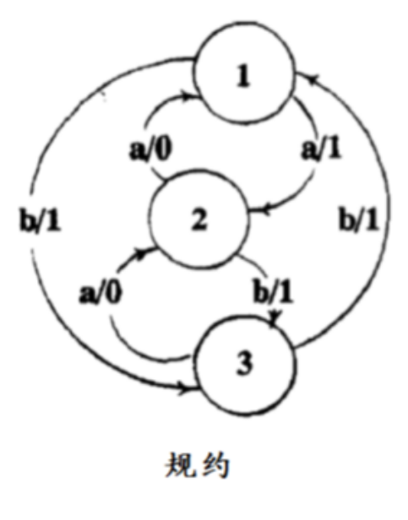
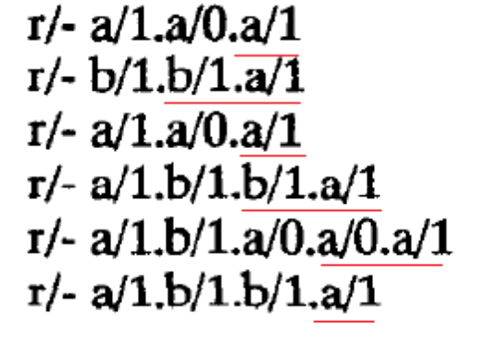
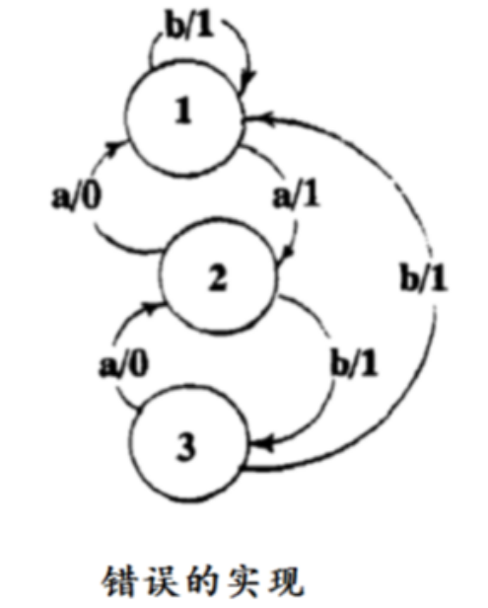
基于FSM的测试
状态 | UIO
1 | a/1
2 | a/0, a/1
3 | b/1, a/1
通过？

Slide 14
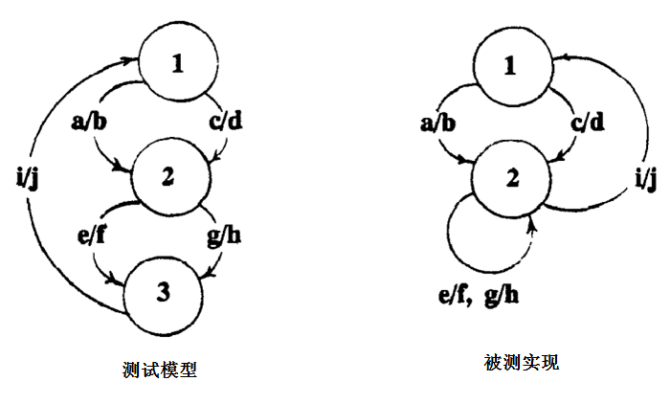
基于FSM的测试
Uv方法
    对UIO序列的唯一性进行验证

Slide 15
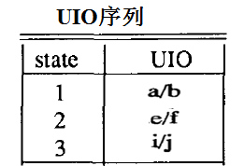
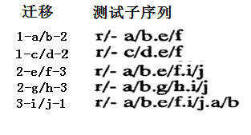
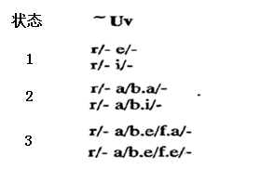
基于FSM的测试

Slide 16
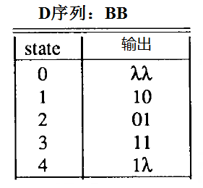
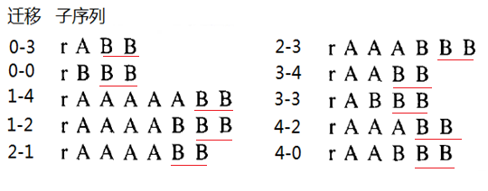
基于FSM的测试
D方法
  发现区分所有状态的区分序列
  为每个迁移，产生测试子序列
  联合测试子序列，产生测试序列
结果测试序列
rAAAAABBrAAAABBBrAAABBBrAABBBrABBBrBBB

Slide 17
基于FSM的测试
D序列生成算法
  状态块：状态集S的一个多重集。。。
{0, 1, 2, 3, 4}
A
B
0{3, 1, 4}, 1{4, 2}
0{3},1{3, 2, 0}, λ{0}
A
B
A
B
0{4},1{4, 2}, 0{1},1{ 2}
1{3, 2, 0},0{2}, 1{0}
0{4},1{4, 1,0}, 0{3}
1{3},1{3}, 0{3}, λ{0}, λ{0}

Slide 18
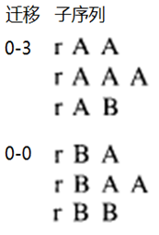

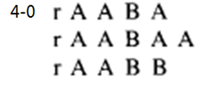

基于FSM的测试
W方法
  发现区分所有状态的特征集(W集)
  为每个迁移产生测试子序列
  联合测试子序列，产生测试序列
W集: {A, AA, B}
State | s(A) | s(AA) | s(B)
0 | 0 | 0 | λ
1 | 1 | 1 | 1
2 | 0 | 1 | 0
3 | 0 | 1 | 1
4 | 1 | 0 | 1

